Slide 1

PROGRAMA DE PAVIMENTACIÓN PARTICIPATIVA
Procesos de Gestión y Postulación del 30° Llamado
Junio
2020

Slide 2



PROGRAMA DE PAVIMENTACIÓN PARTICIPATIVA
UNIDAD DE INFRAESTRUCTURA Y GESTION DE PAVIMENTOS
CONTACTOS : Programa de Pavimentos Participativos-Depto. Planes y Programas:
  Veronica Montes de Oca vmontes@minvu.cl 2 2901.4801
  Karen Iturrieta T. kiturrieta@minvu.cl 2 2901.4804
  Julio Rencoret V. jrencoret@minvu.cl 2 2901.4800
http://metropolitana.minvu.cl
Octubre 2018
2

Slide 3
PROGRAMA DE PAVIMENTACIÓN PARTICIPATIVA
CONTEXTO Y OBJETIVOS EN QUE NACE EL PROGRAMA
Reglamentación : DS Nº 114/ 1995 que crea el Programa a Nivel País.
Resol. Ex. Nº 1820/2003-Act. Al 07-11-2019 (Establece Reglamento)
Ley 21.329 Extiende o prorroga Mandato Personalidad Jurídica de las Organizaciones Vecinales. (Publicada en D.Of. 23-06-2020)
Atención del déficit de pavimentación y repavimentación de calles Locales, Pasajes, veredas y Veredas exclusivas (Vive tu Vereda-Soluciones inclusivas-Ruta Accesible)
Necesidad de completar urbanizaciones, mejorar y consolidar barrios.
Motivar la Participación Ciudadana /Aportes compartidos de los beneficiarios directos, el Municipio y el sector Vivienda.
Reducción de la contaminación ambiental.
Mejorar los escurrimientos de aguas lluvias, la conectividad y la continuidad vial con vías pavimentadas y por lo tanto, facilitar el acceso a vías con Transporte Público.
3

Slide 4
Estado y Avance Gestión Lanzamiento Proceso Postulación 30°Llamado - Instrucciones Seremi (Mayo 2020)
Por Oficio N°1299 del 3 de Abril 2020 Seremi Minvu Informa a municipios el lanzamiento y readecuación del 30° llamado del Programa e instruye proceso de postulación.
2.- Por Ord. N° 1314 del 06 de Abril del 2020 Seremi envía instructivo a municipios para la actualización de Déficit de Pavimentación y Repavimentación que deberán informar el 15 de Junio del pte. (Nvo. Plazo 30 de junio 2020¡)
3.- Por Ord. N° 1365 del 13 de Abril 2020 informa a Municipios los nuevos Valores Referenciales que aplicarán en el 30° llamado.

Slide 5
Recomendaciones para tener presente:
Las comunas que tienen Lista de Espera del 29° llamado podrán repostular prioritariamente estos proyectos por un monto equivalente a lo asignado en la selección del 29 Llamado.
Las comunas que no tienen Lista de Espera podrán postular proyectos nuevos por un monto equivalente al monto de la selección del 29° llamado. Se recomienda priorizar por % de deterioro y por N° de Viviendas directamente beneficiadas.
Las comunas podrán conocer los montos asignados en el llamado N°29 ingresando a nuestra Pág. Web: metropolitana.Minvu.cl
Las Comunas con Lista de Espera podrán extraer la información mientras de sus proyectos también en nuestra pág.. Web.
El software del Programa se encuentra activo y con los nuevos valores Referenciales ya ingresados.
Esta Seremi ha informado al GORE y CORE del avance que se tiene respecto de los valores del Déficit informados por los municipios.

Slide 6
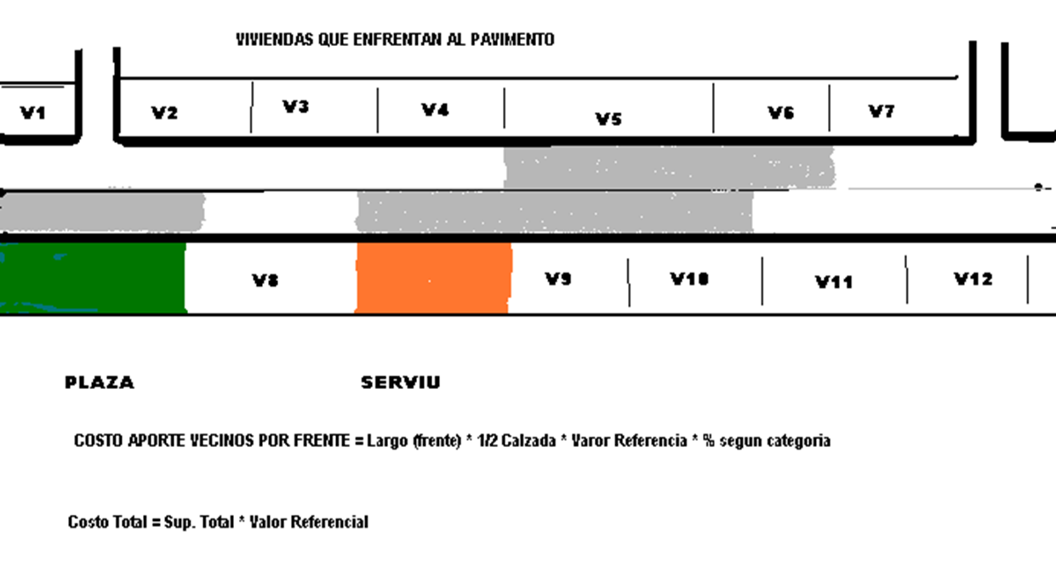
PROGRAMA DE PAVIMENTACIÓN PARTICIPATIVA
CALCULO APORTES y Costo Total
COSTO TOTAL Del Proyecto = Superficie Total del tramo x Valor Referencial adoptado según materialidad elegida.
Estimación del COSTO APORTE VECINOS POR FRENTE=
(Largo del frente)*1/2 Calzada x Valor Referencial Adoptado x % según categoría)
6

Slide 7
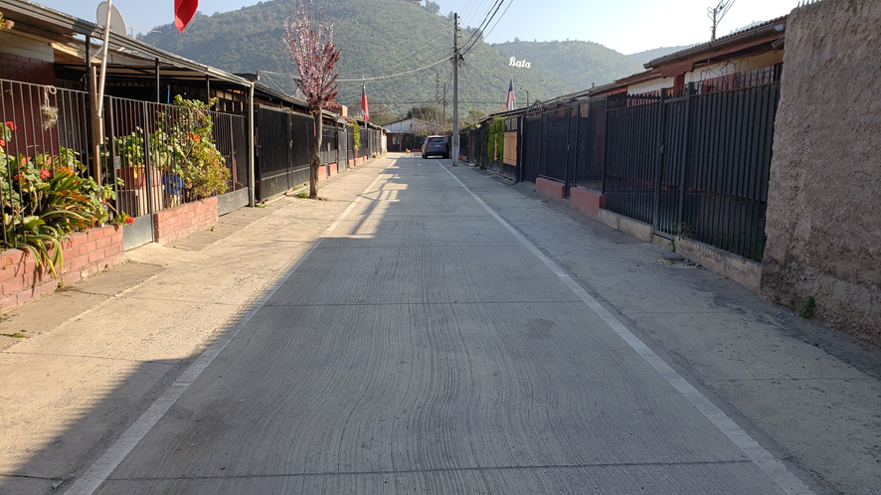
PROGRAMA DE PAVIMENTACIÓN PARTICIPATIVA Perfil terminado
Pasaje (Caso especial: Incluye solución de repavimentación de calzada y veredas (tratamiento de bordes)

Slide 8
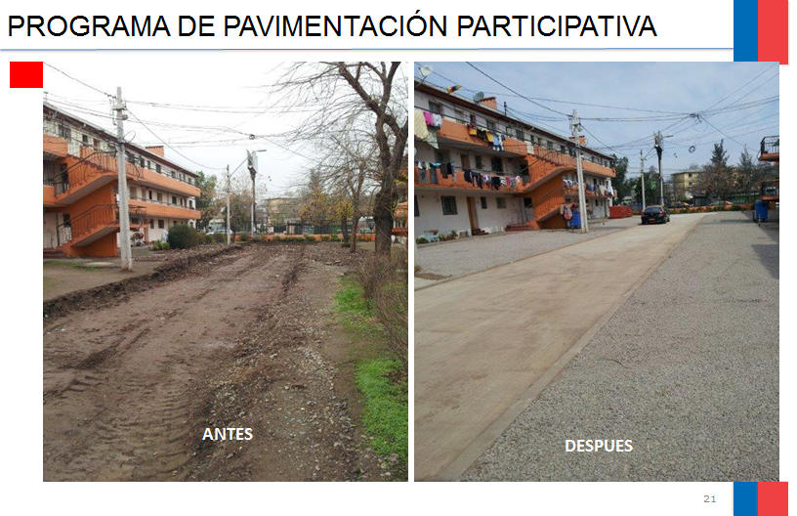

Slide 9
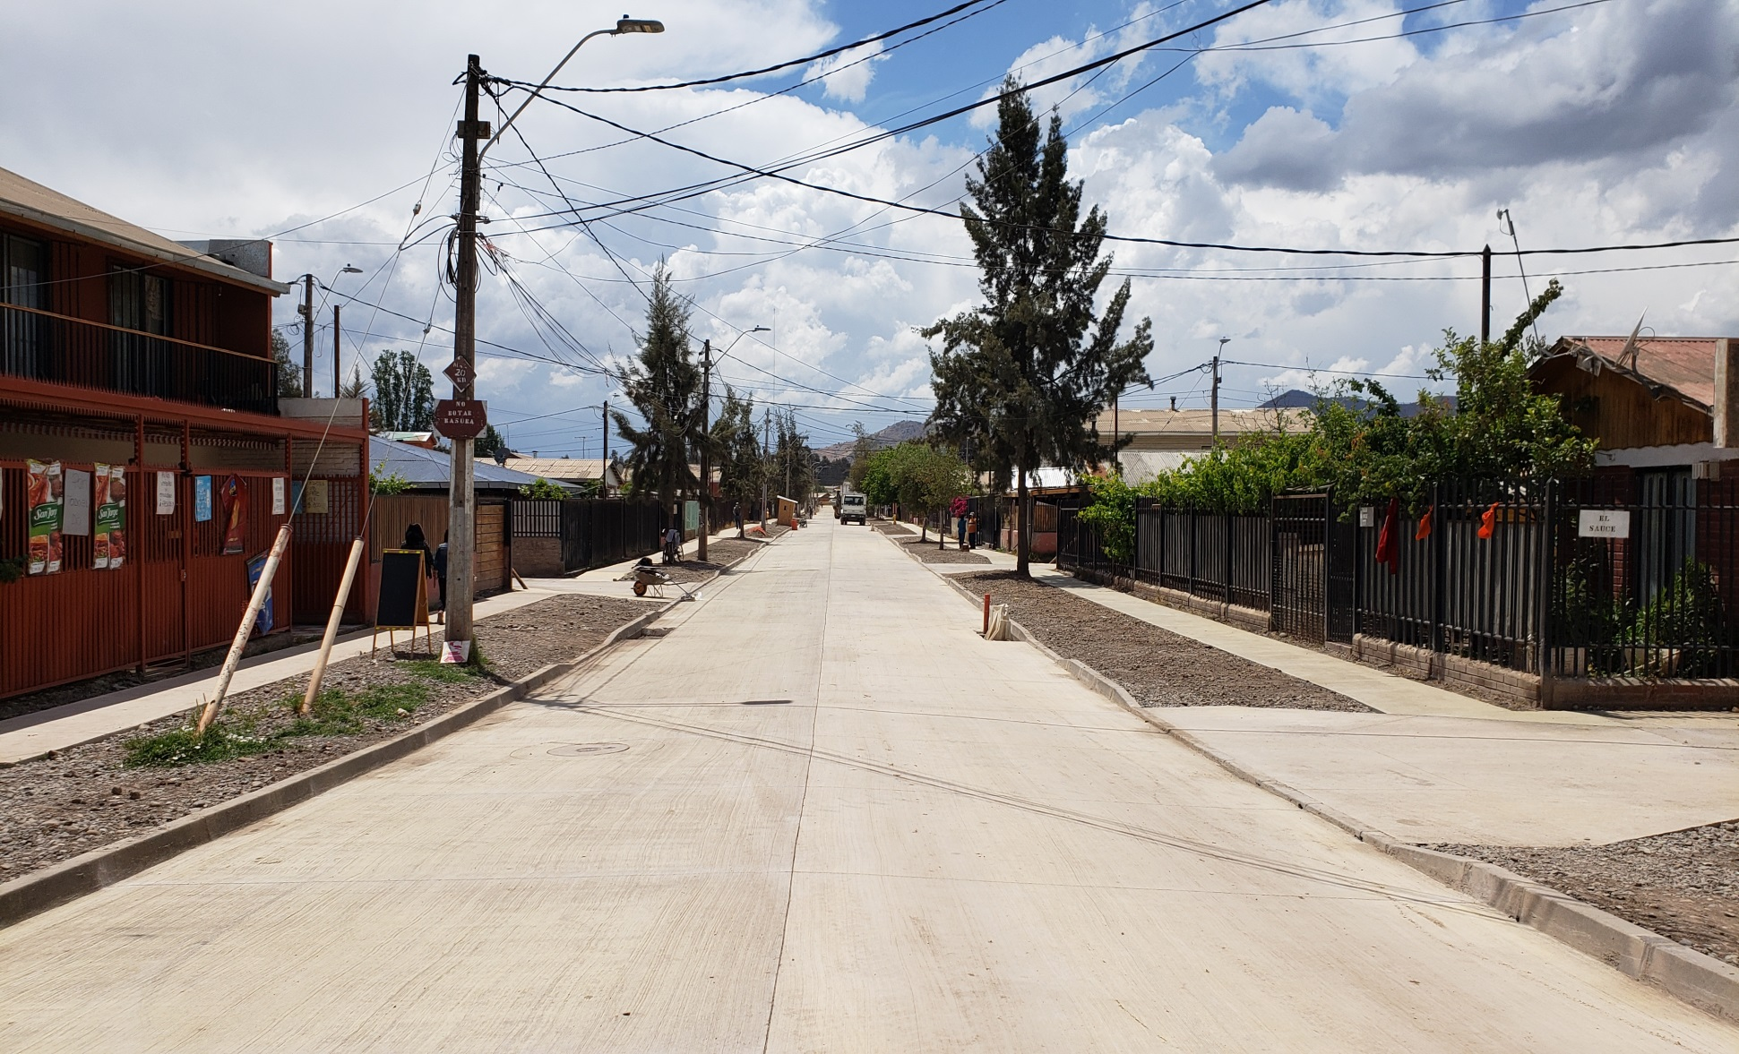

Slide 10
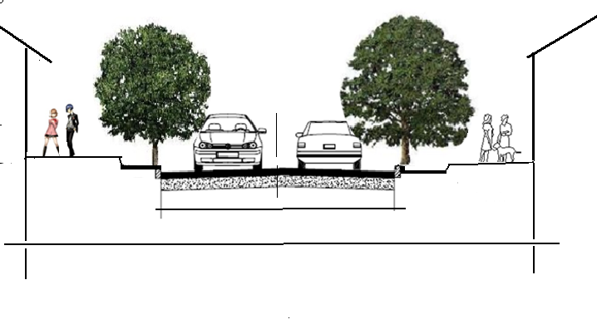
PROGRAMA DE PAVIMENTACIÓN PARTICIPATIVA
PERFIL OFICIAL (D.O.M.) Espacio Publico
Eje calzada
Ancho Calzada
Distancia entre líneas oficiales
Espacio Público
Acera y
Vereda
Definición de Espacio Publico y Ancho de Calzada
10

Slide 11
PROGRAMA DE PAVIMENTACIÓN PARTICIPATIVA
MODIFICACIONES Y ACTUALIZACIONES REGLAMENTARIAS DEL PPP
AÑO 2009 Res. N° 1820/2009
Incluye Condominios Sociales debidamente acreditados (Resolución Seremi)
Se exceptúan de aporte a Vecinos y Municipios pertenecientes al Programa de Recuperación de Barrios. (PQMB), Pequeñas Localidades, Programa de Protección al Patrimonio Familiar
Incorpora centro poblados rurales (Villorrios Agrícolas)
Define “Comités Muy Vulnerables” exentos de aportes Tramo 1 RSH = 40%
Res. N°2566 de fecha 22/04/2016) Modif. Res. 1820
Cantidad de Vecinos directos del tramo del proyecto >=50% insertos en Tramo 1 RSH (Verificar el N°de viviendas informadas por el DOM en la postulación Anexo 2a), 2b), o 2c)
AÑO 2010 (Res. N°624 de fecha 27/01/10)
Incorpora “Loteos Irregulares” en vías en proceso de regularización formal y/o finalizados.
Flexibiliza tramos intermedios para monografías (puntos bajos). Deben estar Incluidos en la Ing.
Asigna puntaje adicional a: Comités Muy Vulnerables y a la postulación “anticipada” (Postulación Ok. Sin observaciones ingresada <= 1 mes del cierre)
AÑO 2012 (Res. N°7500 de fecha 12/09/2012)
1. Incorpora la pavimentación y/o repavimentación de veredas en vías pavimentadas que se encuentren en buen estado.
AÑO 2018-2019 Iniciativa Ministerial “Vive Tu Vereda” Privilegia proyectos específicos en el SPP
11

Slide 12


Slide 13
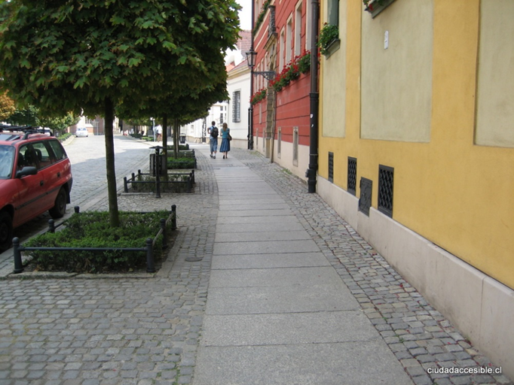
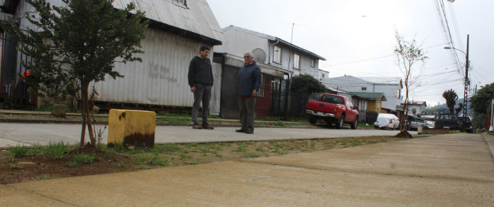

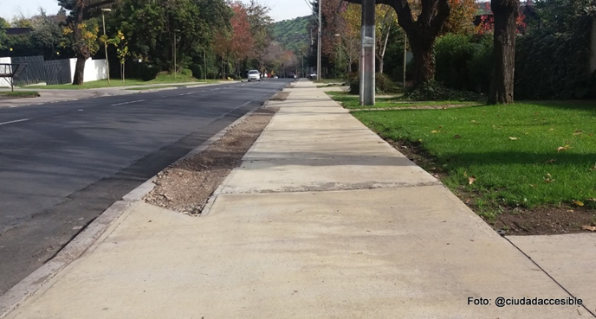

Slide 14
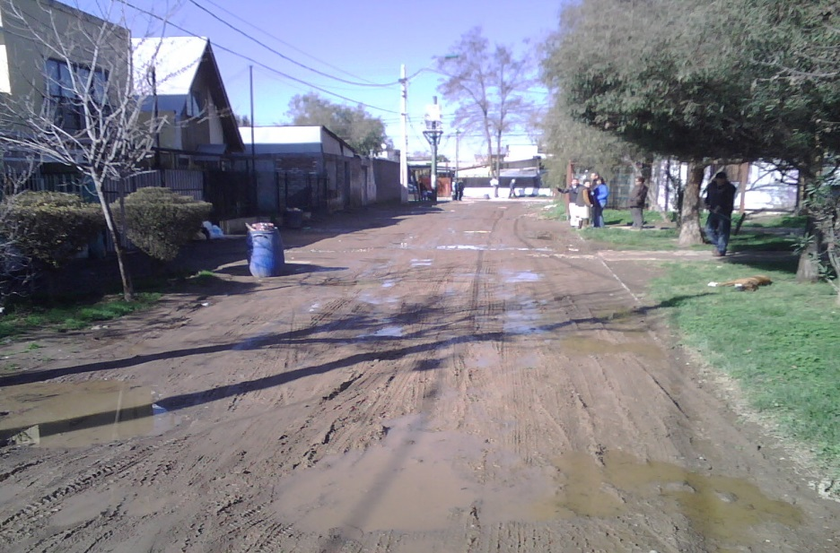
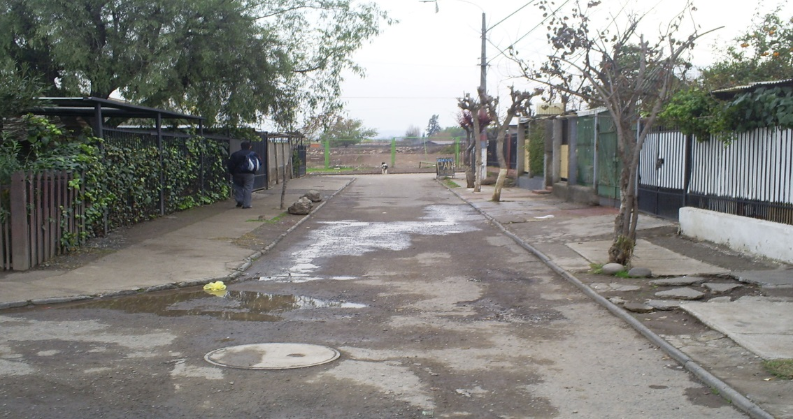
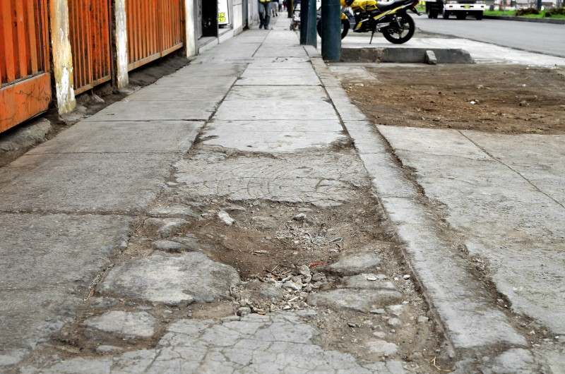
PROGRAMA DE PAVIMENTACIÓN PARTICIPATIVA
¿QUÉ TIPOS DE PROYECTOS FINANCIA?
Pavimentación de vías en tierra
Repavimentación de vías en mal estado
Pavimentación y/o Repavimentación de Veredas
Monografía (% Sup.>= 60% y el “P” <=2.0) Índice de Serviciabilidad (Manvu)
Sup. en mal estado >= 40% del Tramo

Slide 15
PROGRAMA DE PAVIMENTACIÓN PARTICIPATIVA
¿QUIÉNES PUEDEN POSTULAR?
Conjunto de vecinos organizados en un comité con Personalidad Jurídica Vigente o representados por:
a) Una organización comunitaria
b) Por la I. Municipalidad respectiva
Personalidad Jurídica y directiva vigente (Junta Vecinos, Unión Comunal, otra)
Compromiso de Alcaldes y Acuerdo del Consejo (aportes)
TIPO DE VÍA | CATEGORÍA 1 | CATEGORÍA 2 | CATEGORÍA 3
 | Lotes c/Servicio, Campamentos de Radicación Viv. Progresiva. | Loteos Viviendas Serviu de hasta 60 m2, Subsidios, Villorrios Agrícolas. | Loteos Particulares, Autoconstrucción
CALLE | 5% | 7% | 15%
PASAJE | 7% | 10% | 25%
VEREDAS Exclusivas | 10% | 15% | 30%
15

Slide 16
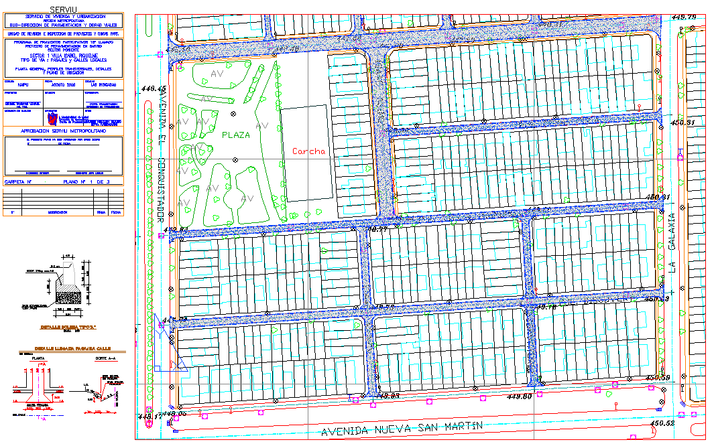
PROGRAMA DE PAVIMENTACIÓN PARTICIPATIVA
AGRUPACION CALLES y/o PJES. (Características homogéneas)

Slide 17

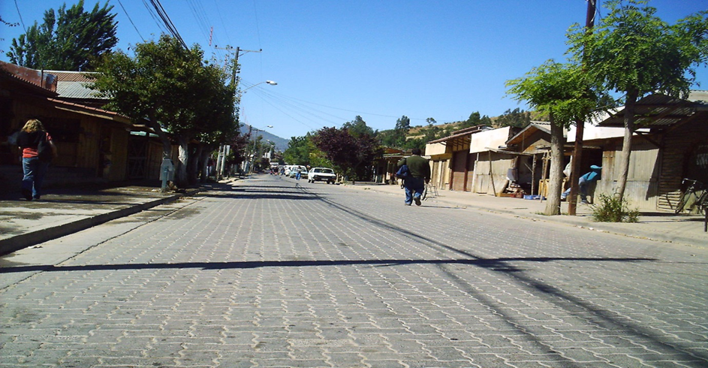
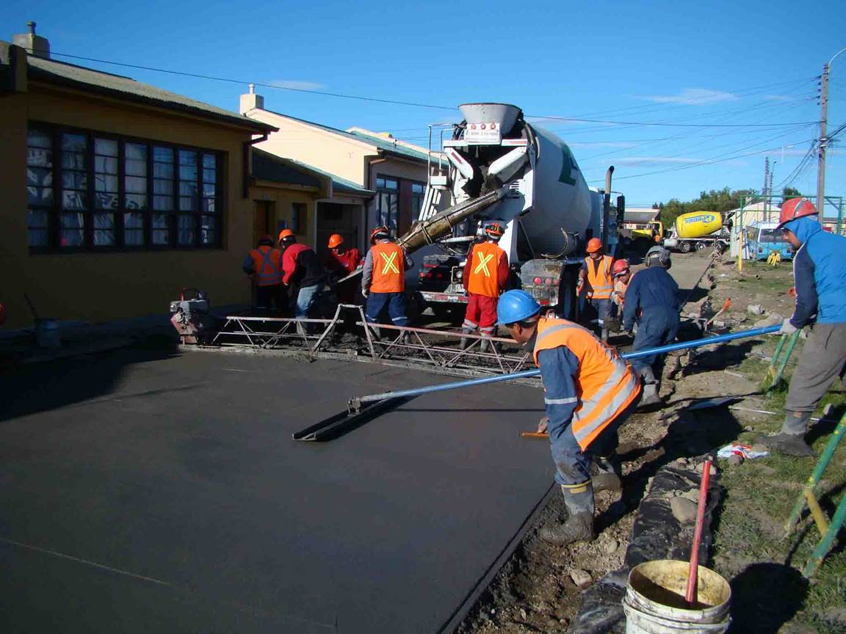
PROGRAMA DE PAVIMENTACIÓN PARTICIPATIVA
VALORES REFERENCIALES 30° Llamado ($/m2)
Son determinados por Serviu según:
Características del suelo o del sector
Precios de Mercado según licitaciones vigentes
Análisis y Resultados de licitaciones de llamados anteriores
Materialidad HCV y ASF, durabilidad y diseño
Casos especiales
17

Slide 18
Situaciones especiales según requerimiento técnico
Gestion previa con Serviu-Seremi

Slide 19
SELECCIÓN: PROGRAMA DE PAVIMENTACIÓN PARTICIPATIVA
 | FACTORES PARA EL CALCULO DEL PUNTAJE
1 | % Aportes del Comité y del Municipio con respecto al Costo Referencial adoptado y el Costo Base.
2 | Antigüedad de la población (Nº años). ( >=5 y <=50 años) Tienen puntaje
3 | Antigüedad de la postulación (Nº veces en Lista de Espera y que haya repostulado)
4 | Magnitud o tamaño del proyecto o importancia urbana: relaciona el largo y ancho de la vía y la distancia entre Líneas Oficiales.
5 | Categoría de Conjunto Habitacional : factor x1, x1.2 y x1.3 según corresponda
6 | Grado de cobertura del proyecto : Superficie. Pavimento/Nº de viviendas directamente beneficiadas por el proyecto.
7 | Costo del Pavimento : Relaciona el Costo Referencial del tipo de pavimento adoptado con el costo del pavimento más económico (Base) que cumple con las normas de calidad).
8 | Acción de Pavimentación: cuando se trate de construcción de Calzada en tierra o casos de repavimentación
9 | Se Califica como “Comité Muy Vulnerable” a aquel Comité que al menos el 50% de los hogares están en el Tramo 1 del “Registro Social de Hogares” (anterior Primer Quintil). Ojo Con N° de viviendas que declara el DOM en ficha de postulación y el catastro de los encuestados (50%+1)
10 | Oportunidad de ingreso (Anticipación a la fecha de cierre postulación remitidas sin Observ Ok)

Slide 20

PROGRAMA DE PAVIMENTACIÓN PARTICIPATIVA
PLATAFORMA WEB: http:// metropolitana.minvu.cl
20

Slide 21
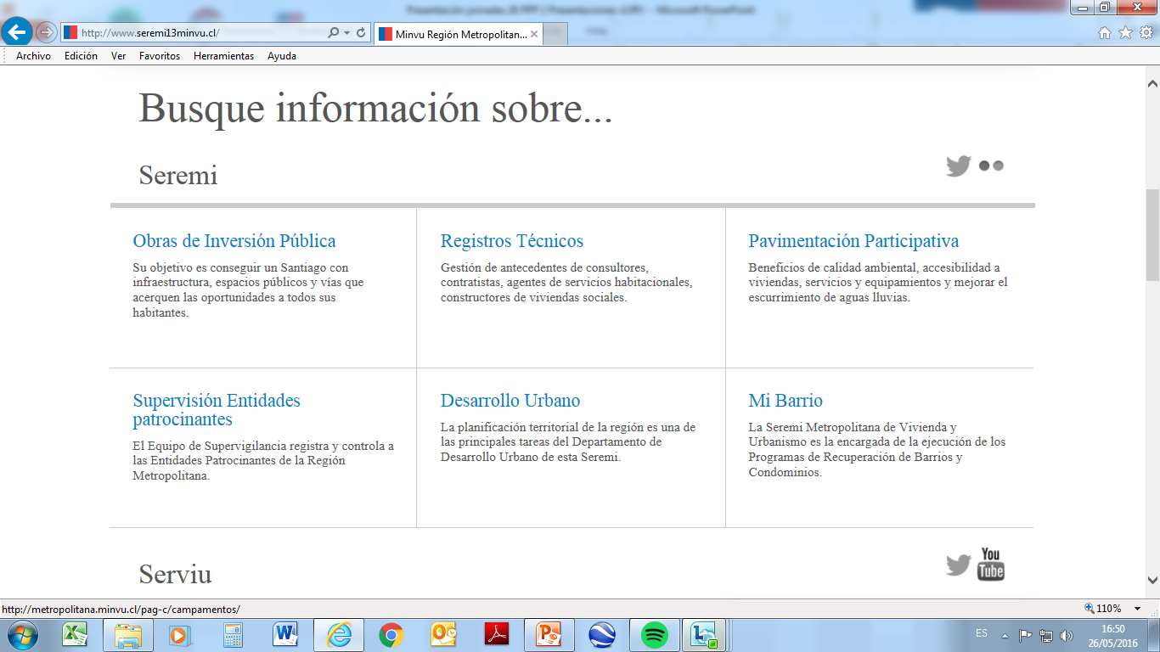
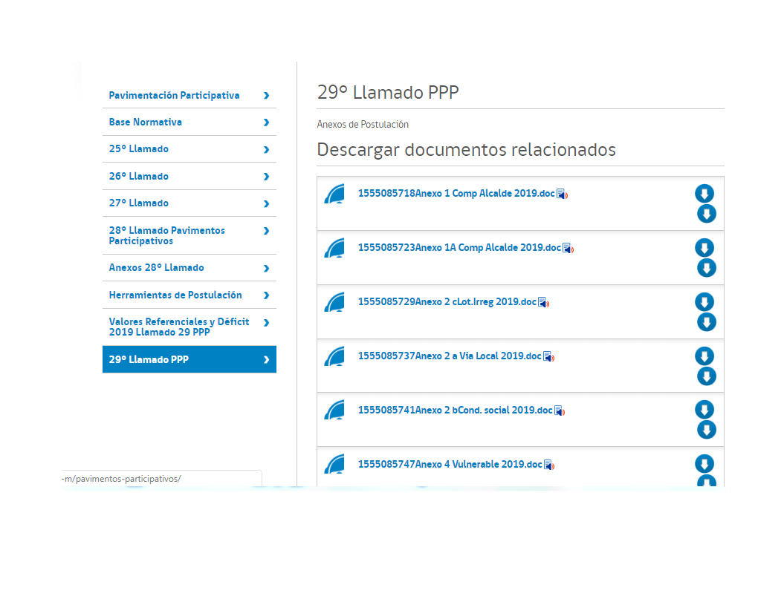
PROGRAMA DE PAVIMENTACIÓN PARTICIPATIVA

Slide 22
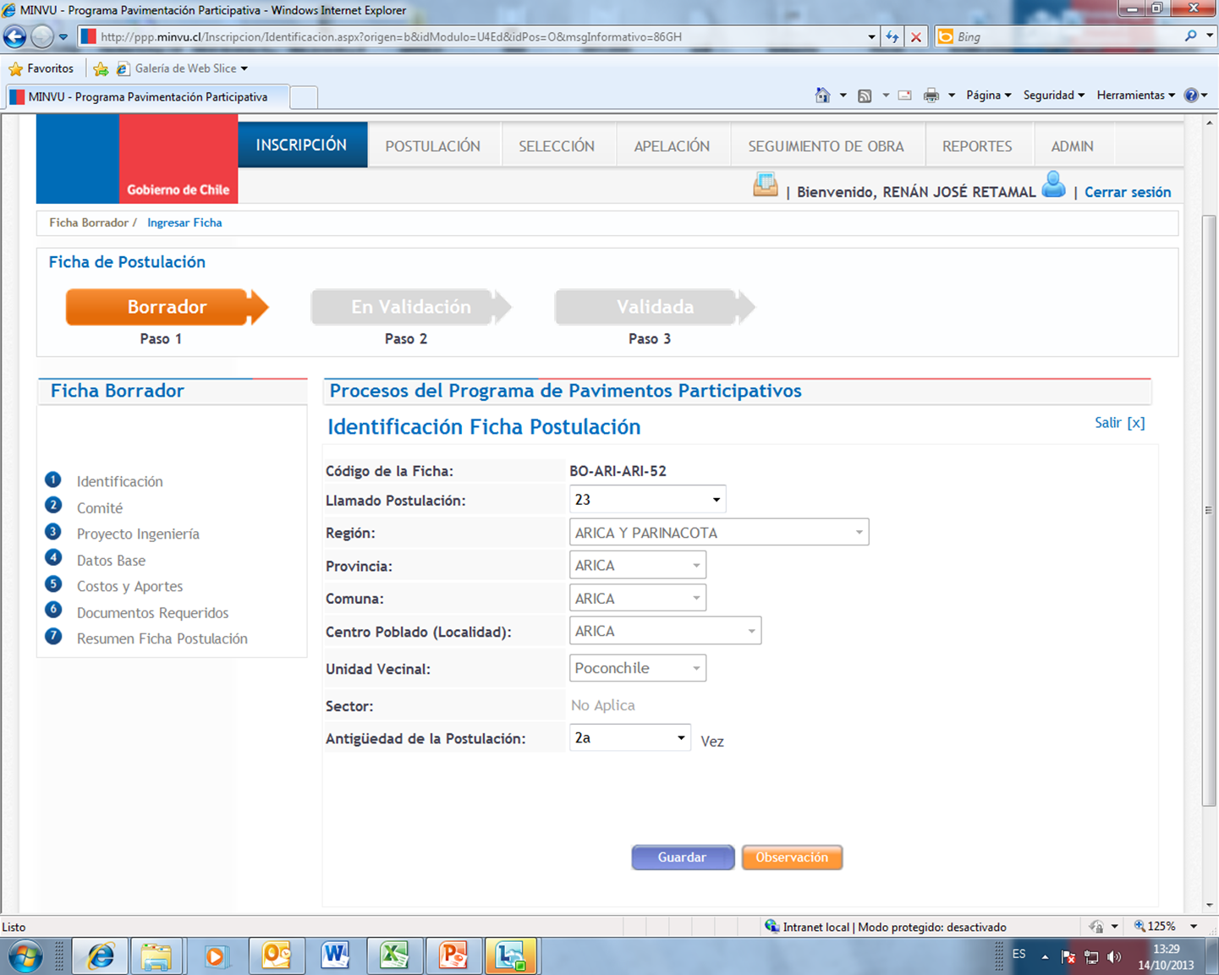

Slide 23


Listado de Chequeo y orden expediente:

Slide 26

RECOMENDACIONES GENERALES-POSTULACION 30°Llamado.
1.- Enviar Déficit actualizado (Plazo ampliado 30 de Junio 2020)
2.- Evaluar deterioro previamente antes de solicitar el desarrollo de la Ingeniería (MANVU Simp.)
3.- Subtramificar y/o Agrupar ejes por tramos homogéneos en deterioro para los casos de repavimentación.
4.- Verificar que el expediente de respaldo de los Anexos, se justifique con la cantidad de firmas suficientes de acuerdo al N° de Viviendas directamente beneficiadas (DOM). Casos de Anexos 5, 6, Vulnerabilidad, etc. (>=50%)
5.- Priorizar la repostulación de la Lista de Espera del Llamado anterior.
6.- Priorizar la preparación de la postulación de proyectos nuevos en función del estado del pavimento (punto 3) , N° Viviendas directamente beneficiadas y Aguas Lluvias, puntos bajos.

Slide 27
7.- Remitir expediente de respaldo ordenado en estricto orden del nuevo listado de chequeo adjunto.
8.- Verificar que cada vía pertenezca a la categoría correcta según su tipo de loteo y superficie promedio de las viviendas y agilizar en la Seremi solicitud de cambio de categoría oportunamente (Declaratoria antes de la postulación)
9.- El Anexo 4 (índice de vulnerabilidad) debe estar constituido a lo menos por el 50% de los beneficiados directos del proyecto consignados en el Anexo 5ª) o 5b). Corroborar que los enunciados en la lista nombre y Rut efectivamente pertenezcan al Registro social de hogares Tramo I.

Slide 28
Gracias.

